Slide 1


Slide 2
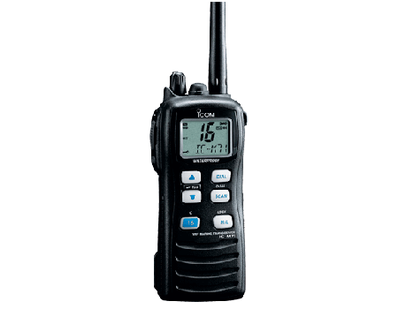

MULTIVERSIDAD LATINOAMERICANA
CAMPUS TONALÁ
ATENDER AL CLIENTE MEDIANTE TIC´S EN LAS VENTAS A DISTANCIA
Radiotelefonía
Competencia. Manejo de situaciones y aprendizaje permanente.
Mtra. Ericka Yazmin Medina Rodríguez

Slide 3
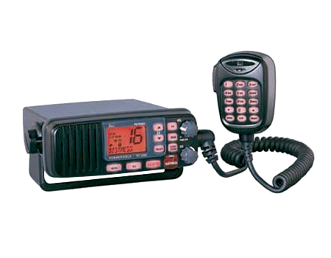
Es la transmisión por medio de ondas por medio de textos, signos, imágenes o sonidos de toda clase, estación de radio comunicación a toda instalación fija móvil, capaz de poner en contacto radio eléctrico con otra estación. Es decir un medio de comunicación sin hilos o algo que conecte el utensilio de la comunicación para que esta se facilite a larga distancia, en estas solo se elaboran aparatos como radio o teléfonos, que solo sirven para un emisor y solo un receptor, no de comunicación masiva como la televisión o la radio comercial.

Slide 4
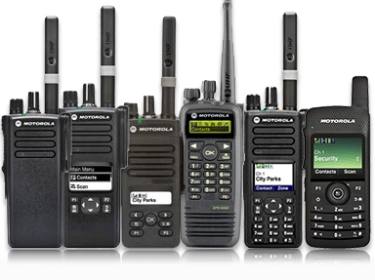
A fines de la década del veinte, la radiodifusión comercial tomaba fuerza y vigor con el aditamento del elemento publicitario, mientras el periodismo radial se difundía y perfeccionaba aceleradamente.
Un cuadro estadístico verificado hace seis años puede dar una imagen de la difusión de la radio en el mundo. En 1962 había en América del Norte 182 millones de receptores de radio; en Europa, 91 millones, y en Oceanía, tres millones y medio.

Slide 5


